Slide 1
Исполнение Комплекса мер по совершенствованию системы среднего профессионального образования
Департамент образования и науки Тюменской области
ГАПОУ ТО «Агротехнологический колледж»
Единые методические дни
03.02.2016 г.

Slide 2
Нормативные документы
Распоряжение Правительства Российской Федерации от 03.03.2015 г. №349-р «Об утверждении комплекса мер, направленных на совершенствование системы среднего профессионально образования на 2015-2020 г.г.»
Распоряжение Правительства Тюменской области от 20.06.2015 г. №1144-рп «Комплекс мер, направленных на совершенствование системы среднего профессионально образования в Тюменской области на 2015-2020 г.г.»
Постановление Правительства Российской Федерации от 05.08.2013 г. №662 «Об осуществлении мониторинга системы образования»
Приказ Минобрнауки России от 15.01.2014 г. №14 «Об утверждении показателей мониторинга системы образования»

Slide 3
Направления деятельности для реализации комплекса мер по совершенствованию системы среднего профессионального образования
Перспективные и востребованные на рынке труда профессии и специальности, требующие среднего профессионального образования
Практико-ориентированная (дуальная) модель обучения с учетом требований World Skills и международного опыта
Непрерывное профессиональное образование
Сетевой формат реализации образовательных программ с использованием ресурсов нескольких образовательных организаций, центра непрерывного аграрного образования, специализированных центров компетенций
Конкурсное движение
Промежуточная и итоговая аттестация

Slide 4
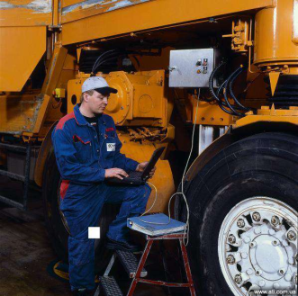
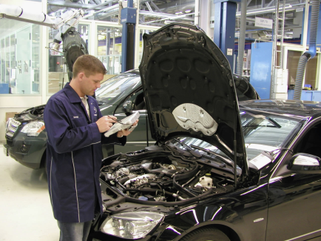
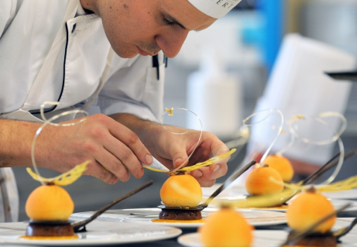
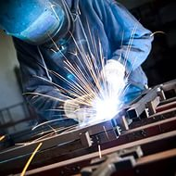
Перспективные и востребованные на рынке труда профессии и специальности, требующие среднего профессиональ-ного образования
Определение из списка ТОП 50 востребованных
на рынке труда перспективных профессий и специальностей.
Разработка характеристики профессиональной деятельности
Наш выбор:
реализуются - 4
планируется - 13

Slide 5
Реализация и перспектива профессий (специальностей) перечня ТОП-50
Профессия /специальность перечня ТОП-50 | Реализуется/ не реализуется в 2015-2016 гг. | Планируется к реализации в 2016-2020 гг.
1. Автомеханик* | Реализуется | Профессия 23.01.03 Автомеханик
17. Повар-кондитер* | Реализуется | Профессия 19.01.17 Повар, кондитер
22. Сварщик* | Реализуется | Профессия 15.01.05 Сварщик (электросварочные и газосварочные работы)
24. Слесарь | Реализуется | Специальности 35.02.07 Механизация сельского хозяйства 23.02.03 Техническое обслуживание и ремонт автомобильного транспорта Профессия 35.02.13 Тракторист-машинист сельскохозяйственного производства
7. Мастер столярно-плотницких работ | Не реализуется | Специальность 08.02.01 Строительство и эксплуатация зданий и сооружений
16. Плиточник-облицовщик* | Не реализуется | Специальность 08.02.01 Строительство и эксплуатация зданий и сооружений
31. Специалист по обслуживанию и ремонту автомобильных двигателей | Не реализуется | Специальность 23.02.03 Техническое обслуживание и ремонт автомобильного транспорта
50.Электромонтажник* | Не реализуется | Специальность 35.02.08 Электрификация и автоматизация сельского хозяйства
45. Техник-механик в сельском хозяйстве* | Не реализуется | Специальность 35.02.07 Механизация сельского хозяйства
6. Мастер декоративных работ | Не реализуется | Специальность 08.02.01 Строительство и эксплуатация зданий и сооружений
25. Специалист в области контрольно-измерительных приборов и автоматики (по отраслям) | Не реализуется | Новая подготовка
39. Техник по автоматизированным системам управления технологическими процессами | Не реализуется | Новая подготовка
48. Токарь-универсал* | Не реализуется | Новая подготовка
* Наличие профессионального стандарта

Slide 6
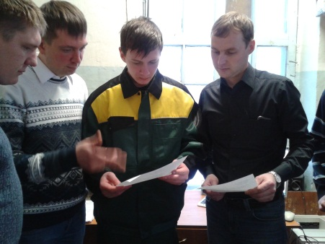
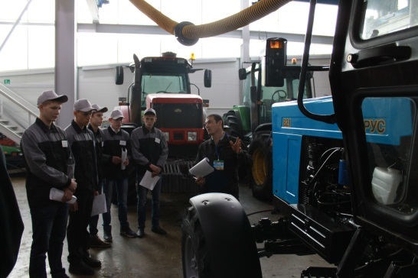
Разработка локальных актов
Положения, регулирующие образовательный процесс по дуальной модели - 5
Сопоставление требований ФГОС и профессиональных стандартов в части освоения профессиональных компетенций и трудовых функций
Функциональные карты и содержание вариативной части учебных дисциплин и профессиональных модулей - 7
Практико-ориентированная модель обучения с учетом требований
World Skills и международного опыта
Корректировка основных образовательных программ с учетом дуальной модели обучения и требованиями профессиональных стандартов
Основные образовательные программы среднего профессионального образования:
ППКРС - 3
ППССЗ - 4
Количество обучающихся
- 72
Организация образовательного процесса с учетом дуальной модели обучения
Доля практико-ориентированных занятий - 70%
Количество наставников
- 39
Расширение объема практико-ориентированных методов и технологий обучения

Slide 7
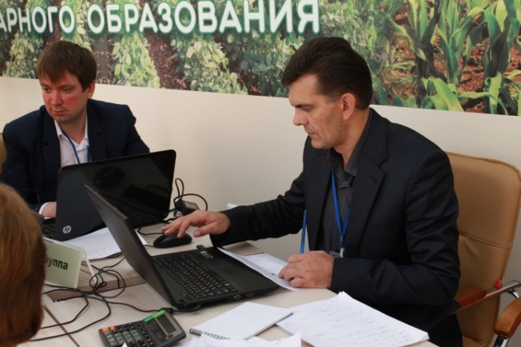
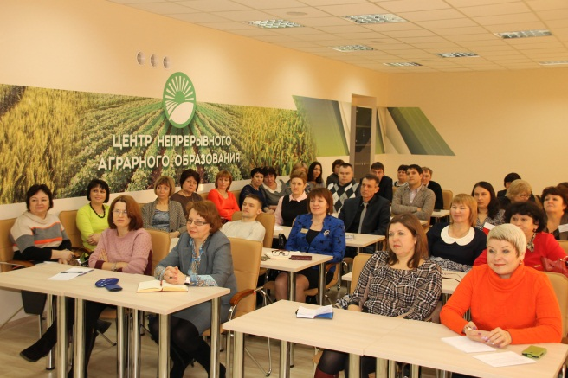
Формирование индивидуальных образовательных маршрутов для освоения основных профессиональных образовательных и дополнительных образовательных программ
Индивидуальные учебные планы и программы получения дополнительных квалификаций по должностям рабочих: специальности «Механизация сельского хозяйства» и «Электрификация и автоматизация сельского хозяйства»
Создание условий для непрерывного профессиональ-ного образования
Реализация дополнительных образовательных программ и семинаров для взрослых
Дополнительные профессиональные программы – 6
Тематические семинары - 9
Локальные акты «Об использовании электронного обучения, дистанционных образовательных технологий», «Об электронных образовательных ресурсах».
Требования к структуре, содержанию и оформлению электронного учебно-методического комплекса
Обучение с использованием информационно-коммуникационных технологий

Slide 8
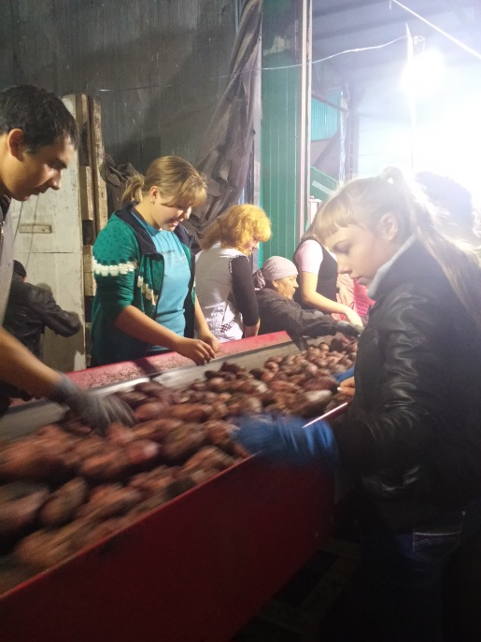
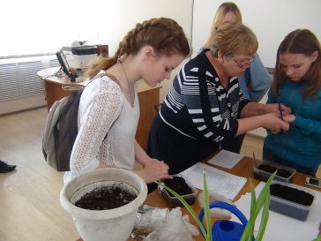
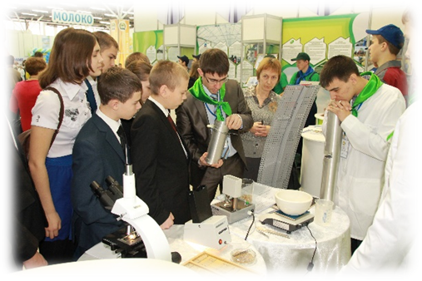
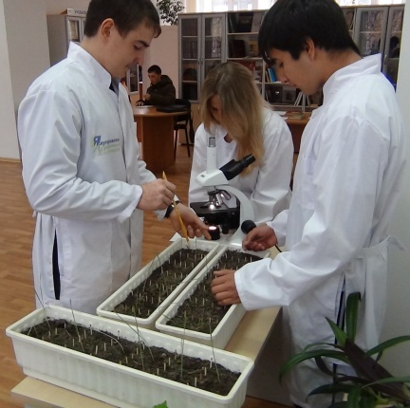
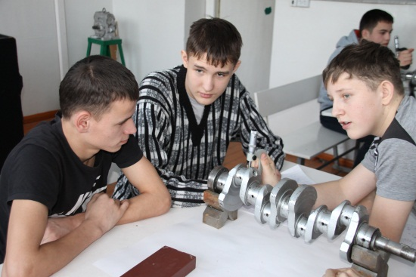
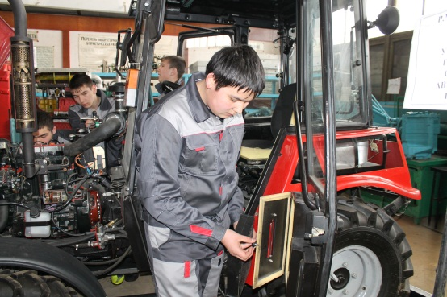
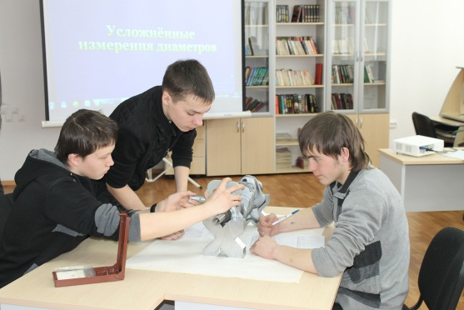
Сетевой формат реализации образовательных программ
Сетевой проект «Агропоколение».
Участие квалифицированных специалистов предприятий и организаций.
Прохождение стажировок и повышение квалификации.
Количество учащихся
– 323;
Количество школ – 32; Количество заключенных договоров о практическом обучении – 59

Slide 9
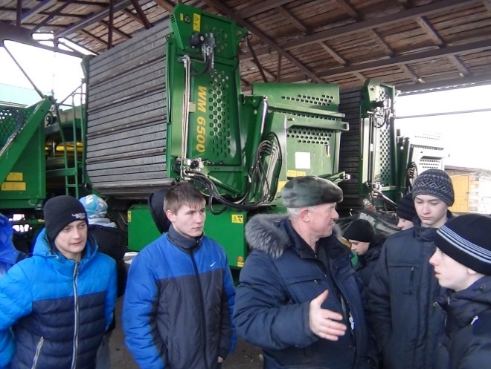
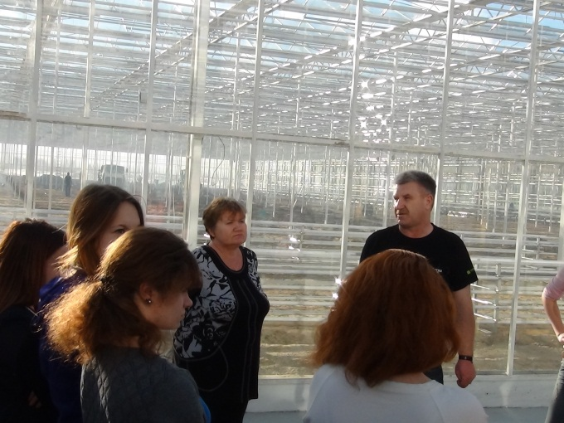
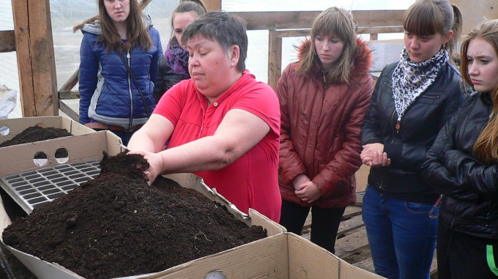
Формат взаимоотношений с работодателями
Определение содержания вариативной части образовательных программ
Проведение практико-ориентированных занятий на базовых площадках предприятий
Участие в контроле и оценке умений, навыков и практического опыта
Участие в разработке тематики выпускных квалификационных и курсовых работ, консультирование по вопросам реализации образовательных программ
Привлечение к процедуре государственной итоговой аттестации
Содействие в трудоустройстве выпускников

Slide 10
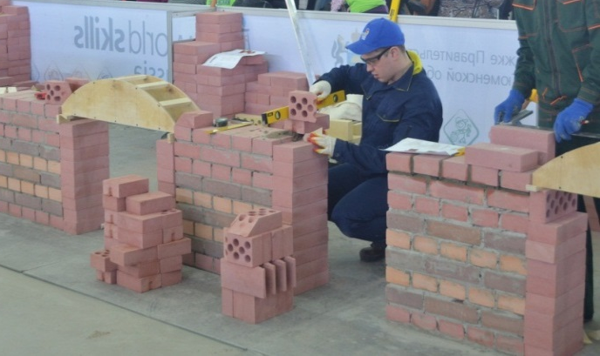
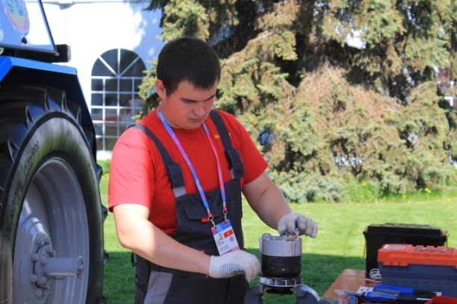
Областная олимпиада - 14 человек
Региональный этап конкурса профессионального мастерства
«Славим человека труда»
- 5 компетенций, 9 человек
Региональный этап всероссийской студенческой Олимпиады по истории российского предпринимательства
– 2 человека
Межрегиональная олимпиада по строительству и строительным технологиям
- 4 человека
Чемпионат World Skills
- 9 человек
Организация работы базовой площадки:
профессия
35.01.13 Тракторист-машинист сельскохозяйственного производства
специальность
35.02.07 Механизация сельского хозяйства
Подготовка студентов для участия в мероприятиях различного уровня.
Участие в разработке инновационной модели развития системы конкурсного движения
Конкурсное движение

Slide 11
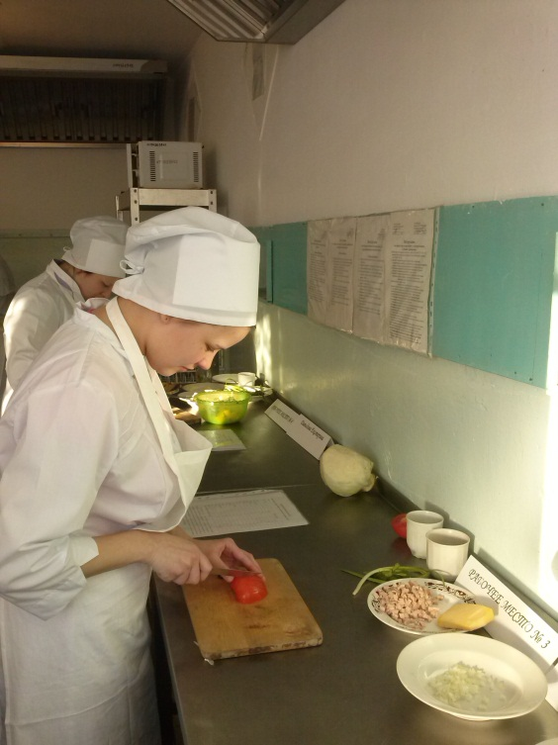
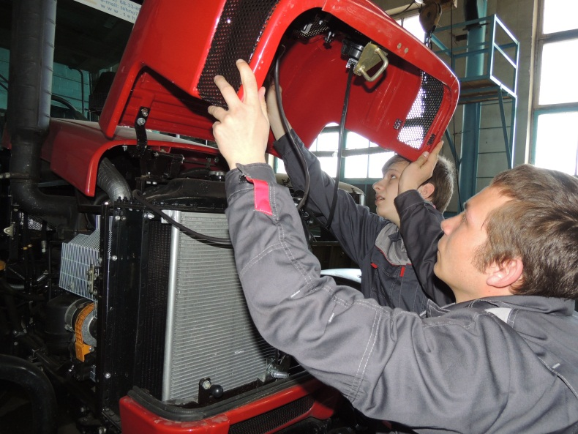
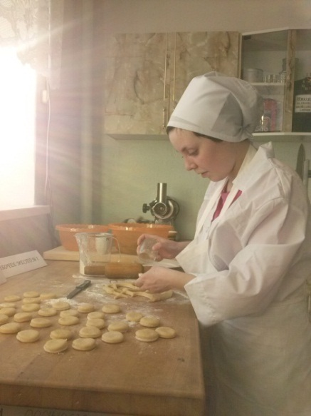
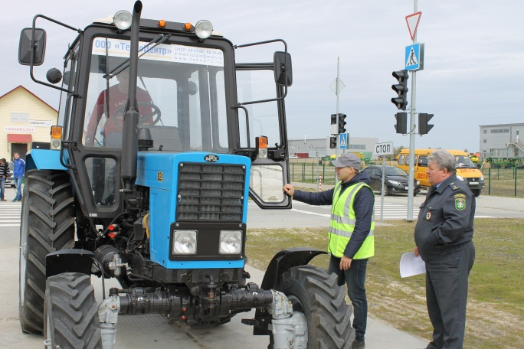
Совершенствование процедур организации и оценки промежуточной и итоговой аттестации с учетом требований World Skills и
международного опыта
Практические задания и оценочные листы
для квалификационного экзамена по трем профессиональным модулям.
Для выпускной практической квалификационной работы по двум профессиям
Промежуточная и итоговая аттестация

Slide 12
Перспектива
развития
Подготовка специалистов и рабочих кадров, соответствующих требованиям высокотехнологичных отраслей на основе дуальной модели обучения
Качество обучения
Взаимосвязь власти, бизнеса и образования
Требования современной экономики

Slide 13
СПАСИБО ЗА ВНИМАНИЕ!
г. Ялуторовск
ул. Бахтиярова, 53
ГАПОУ ТО «АТК»
E-mail: yalagrokoll@mail.ru
8 (34535) 2-44-00; 2-44-55

